Slide 1
Пристосування квіткових рослин до різних умов життя

Slide 2
Необхідними для життя рослин є такі умови:
світло;
тепло;
вода;
повітря;
поживні речовини.

Slide 3
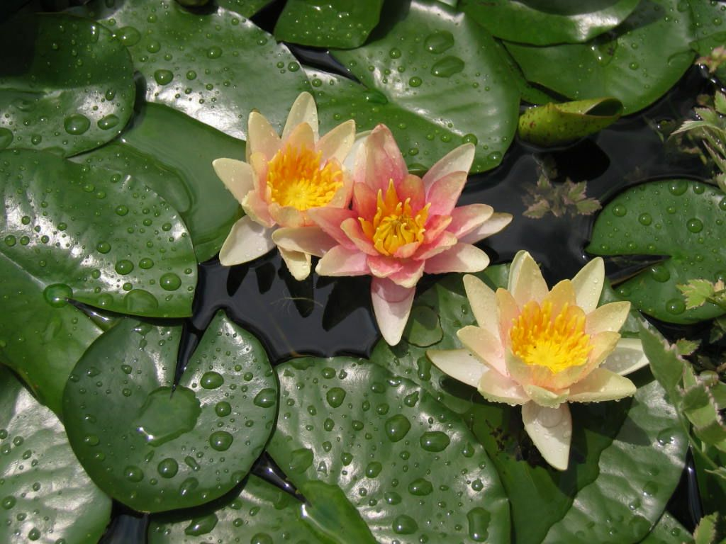
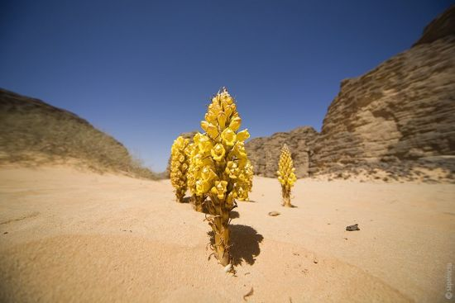
Квіткові рослини пристосовуються до життя в різних життєвих умовах.
Лілія
Ефемери

Slide 4
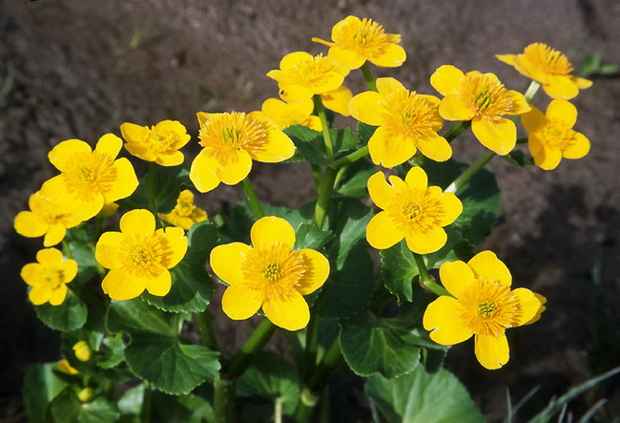
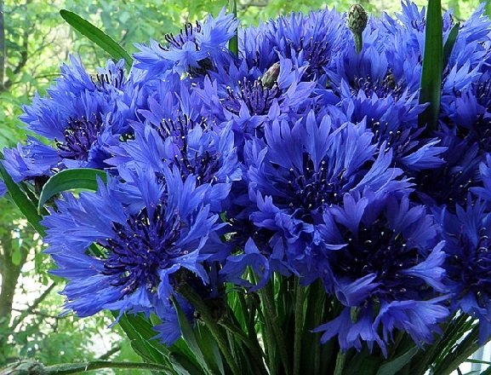
Одним рослинам потрібно багато вологи. Такі рослини називають вологолюбними.
Калюжниця болотна
Волошка

Slide 5
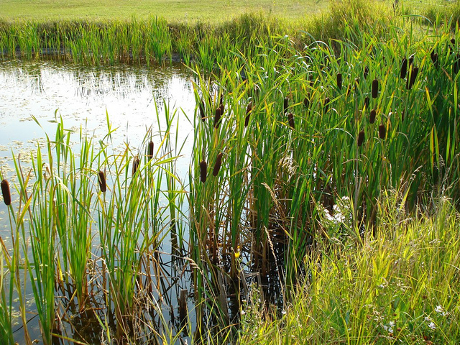
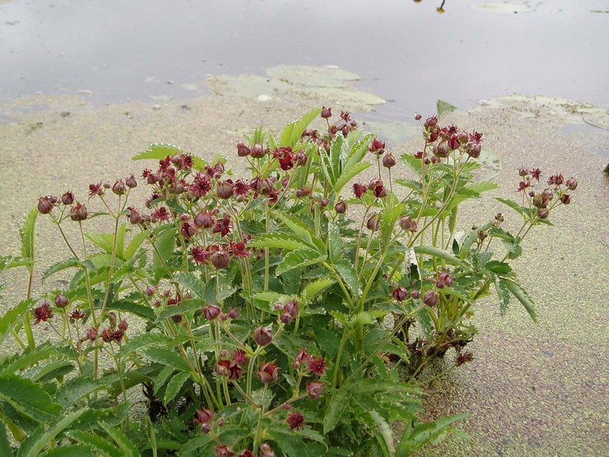
Такі рослини живуть на болотах, на берегах річок та озер.
Рогіз
Сабельник

Slide 6
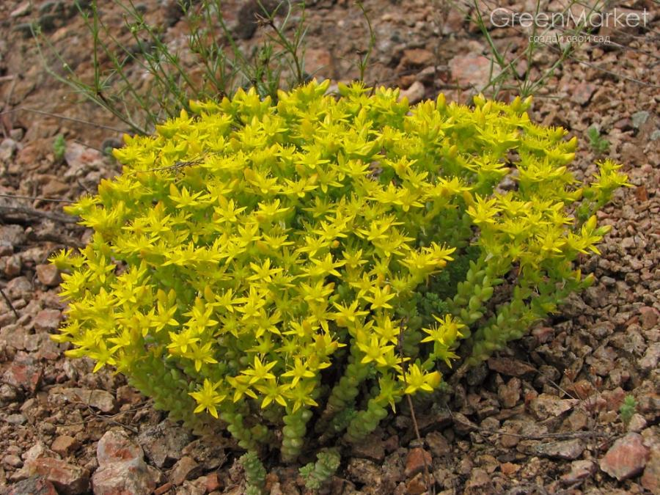
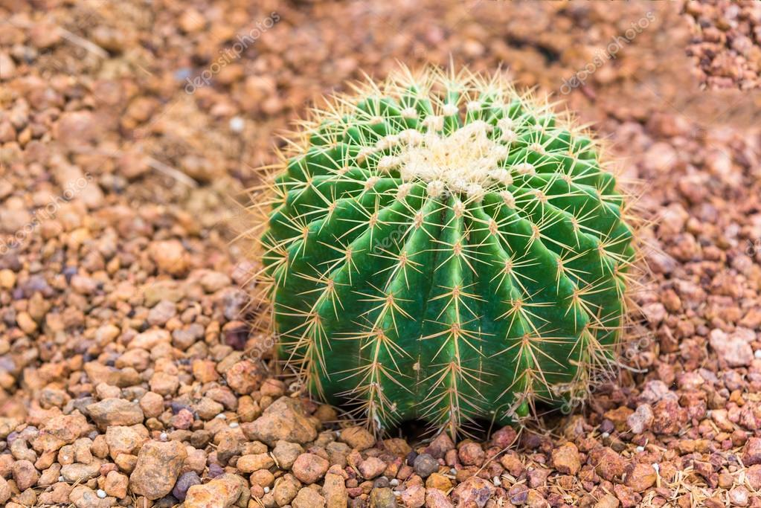
Багато рослин росте на сухих місцях - на піску, щебені, скелях.
Очиток їдкий
Кактус

Slide 7
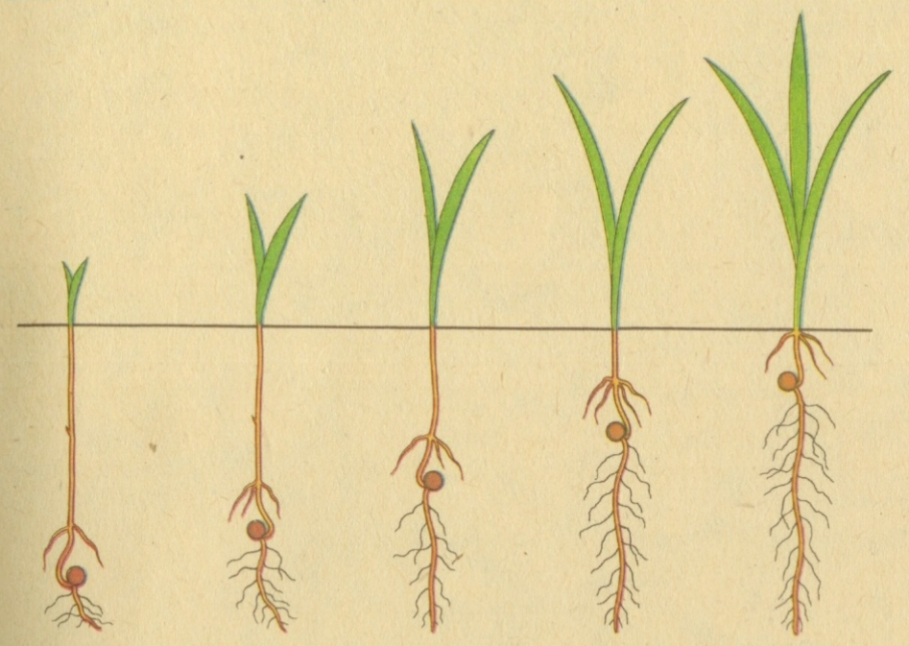
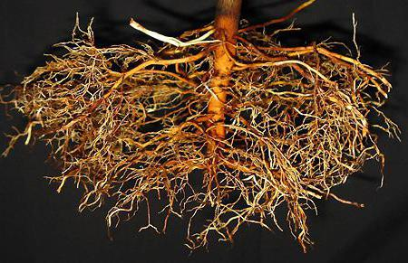
Як пристосовуються рослини до недостатньої вологи:
довгий корінь;
розгалужений корінь;

Slide 8
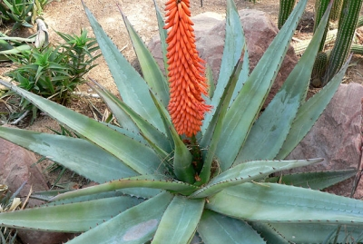
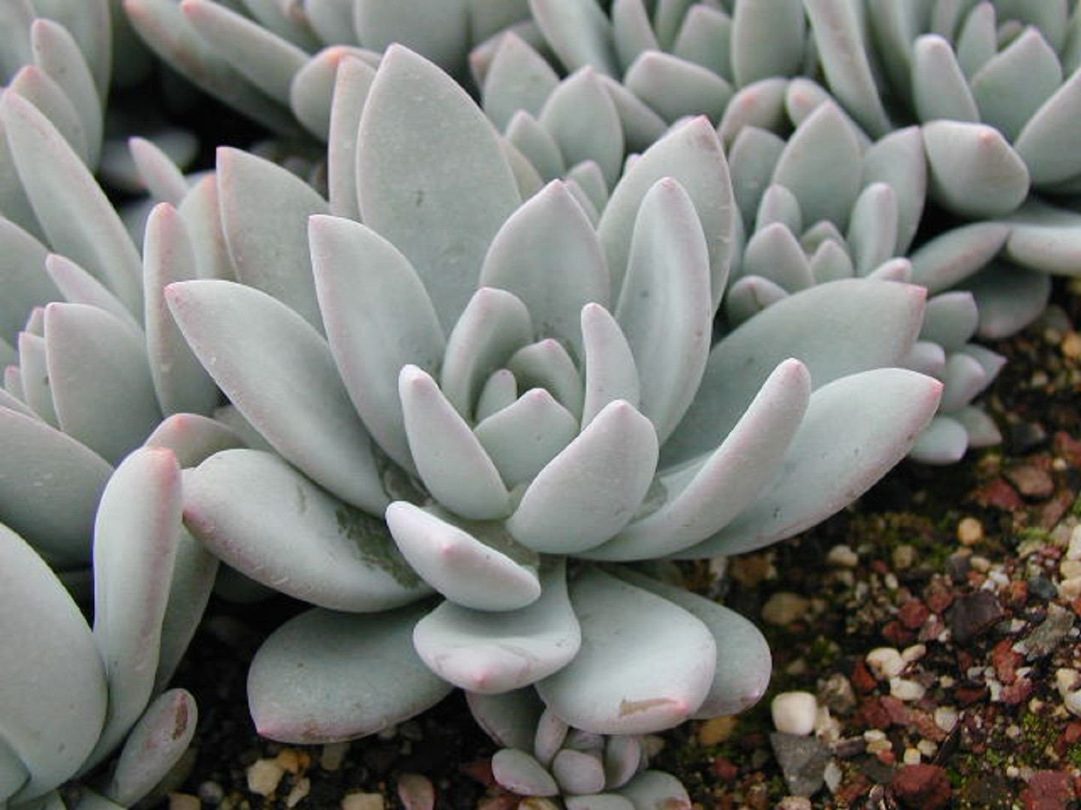
м'ясисті листки;
Алое
м'ясисте стебло;
Пахифитум

Slide 9
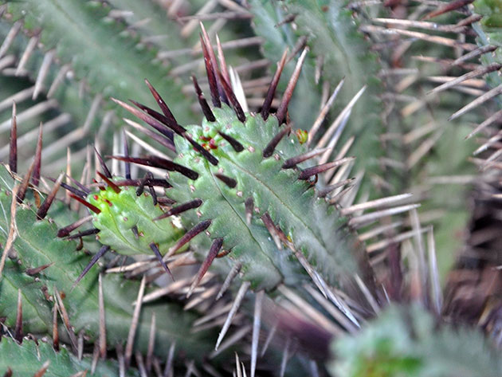
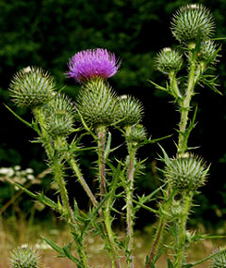
листки у вигляді колючок.
Кактус
Татарник

Slide 10
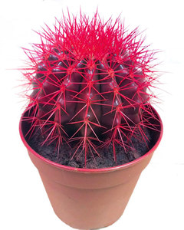
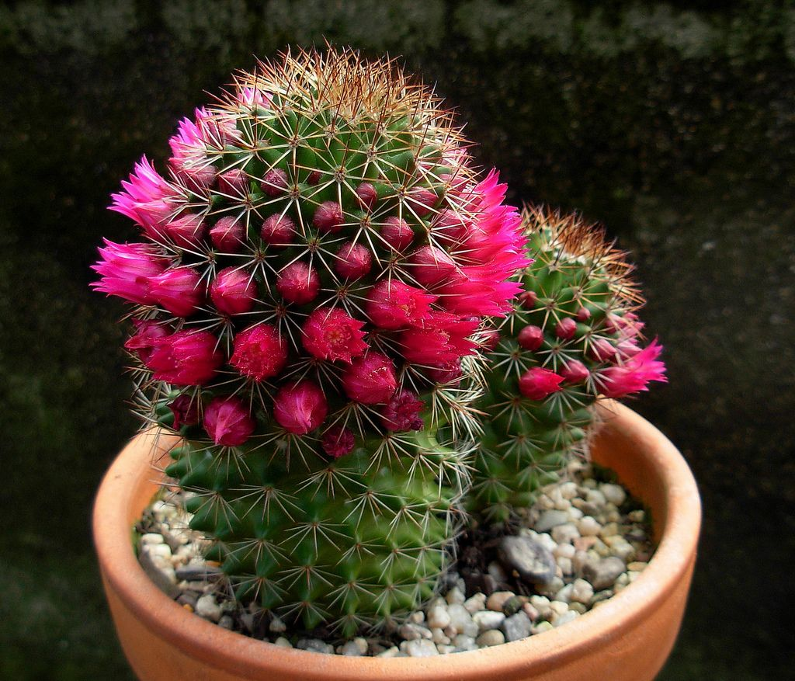
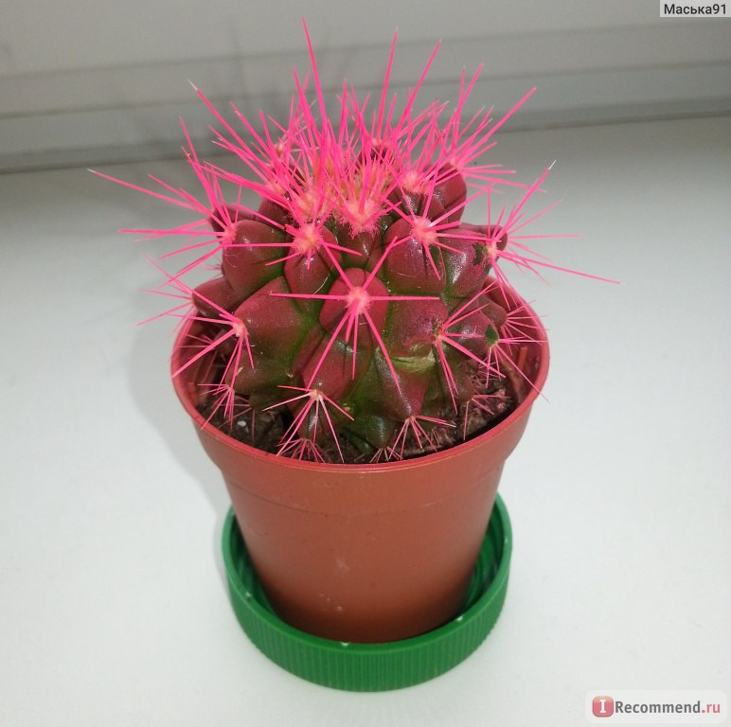
До посухостійких рослин належить кактус. Замість листків у нього колючки.

Slide 11
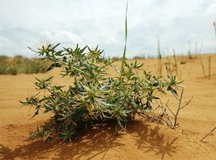
У посушливих місцях деякі рослини мають довге коріння, яке може досягати до 16 метрів.
Верблюжа колючка

Slide 12
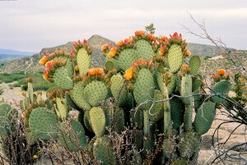
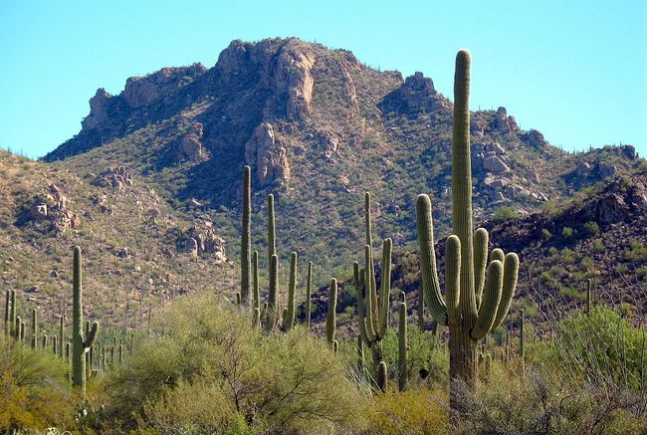
З голочок колючки волога майже не випаровується, і така рослина здатна жити у пустелі.

Slide 13
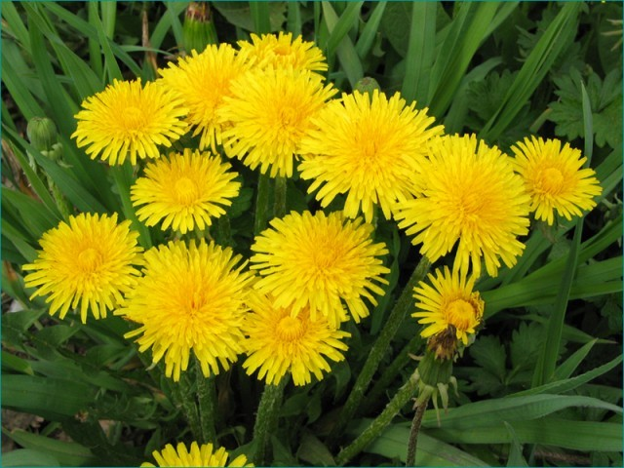
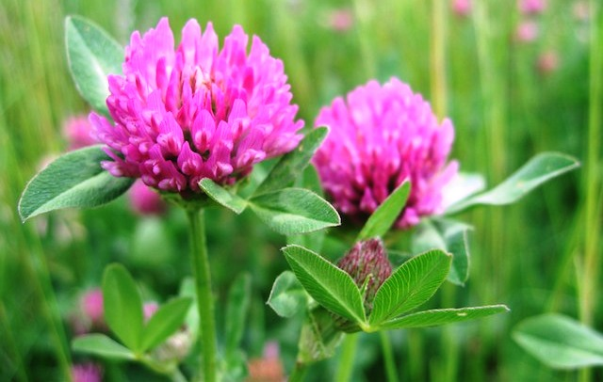
Є рослини, які ростуть на добре освітлених місцях . Їх називають світлолюбними.
Кульбаба звичайна
Конюшина

Slide 14
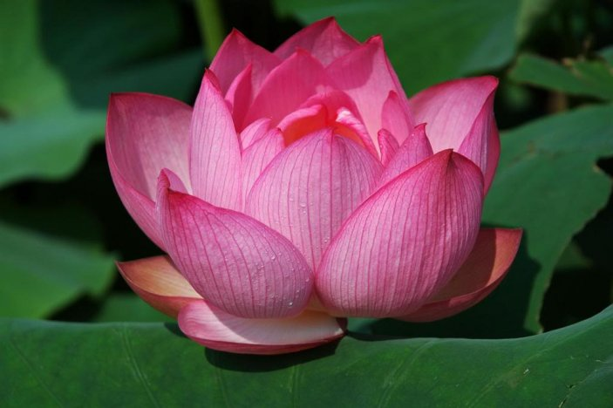
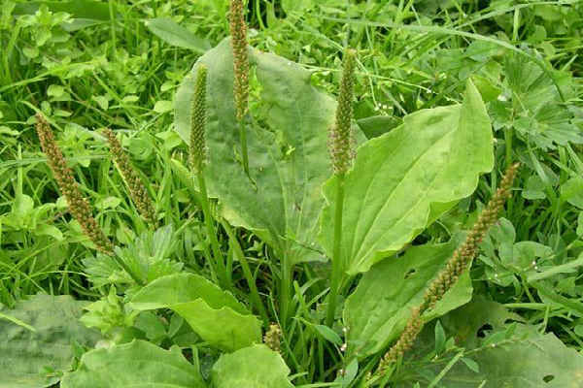
Для нормального розвитку світлолюбних рослин необхідне інтенсивне сонячне освітлення. Дорослі рослини більш світлолюбні, ніж молоді.
Лотос
Подорожник

Slide 15
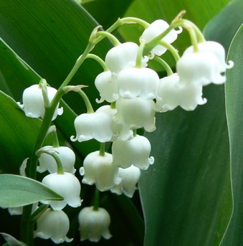
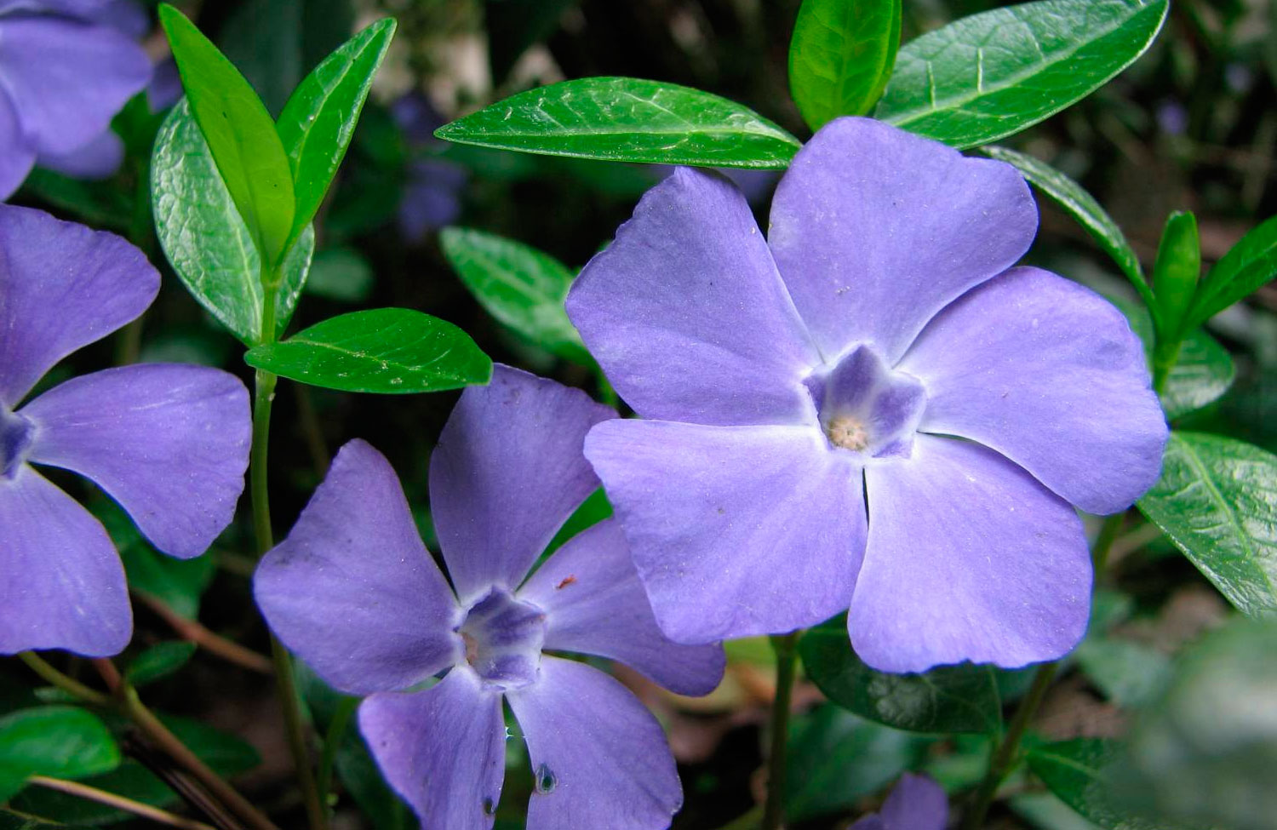
Тіньовитривалі рослини ростуть переважно в тінистих місцях, куди потрапляє мала кількість прямих сонячних променів. Тіньовитривалі рослини - це, здебільшого, мешканці нижнього ярусу лісу.
Конвалія
Барвінок

Slide 16
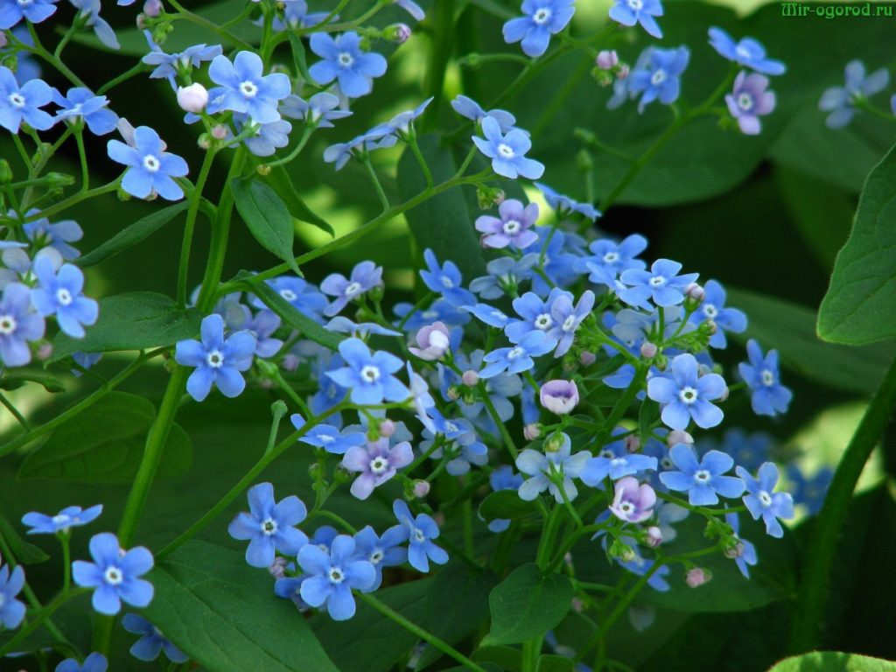
Тіньовитривалі рослини за зовнішнім виглядом відрізняються від світлолюбних. У тіньовитривалих рослин переважають більш широке, м'яке і тонке листя.
Бруннера

Slide 17
Перевір себе:
За якими ознаками можна впізнати вологолюбні рослини?
Наведи приклади світлолюбних рослин своєї місцевості.
Як рослини пристосувалися до життя в посушливих місцях?
Яку функцію виконує колючка у рослин?

